Slide 1
Kaukolämmön hinta 1.7.2024

Slide 2
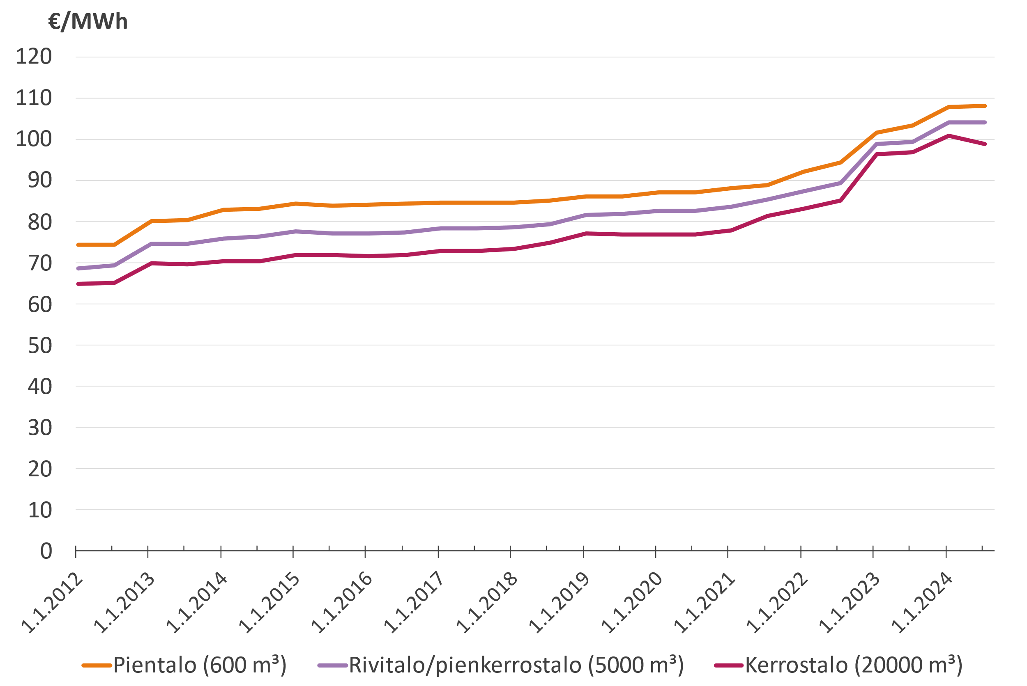
Kaukolämmön hinta 2000-luvun asuinrakennuksissa (€/MWh)
Teho- ja energiamaksu, sis. verot
Hinta sisältää kaikki verot, teho- ja energiamaksut ja mahdolliset muut vuotuiset kaukolämpömaksut. Ei sisällä liittymismaksuja.

Slide 3
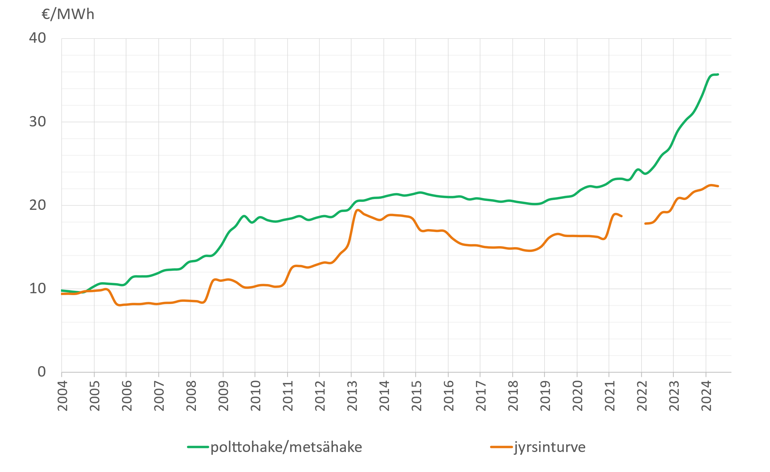
Lämmön tuotannon kotimaisten polttoaineiden hinnat
Hinnoissa huomioidaan polttoaineiden hinta ja verot
Lähde: Tilastokeskus, Kotimaisten polttoaineiden käyttäjähinnat energiantuotannossa

Slide 4
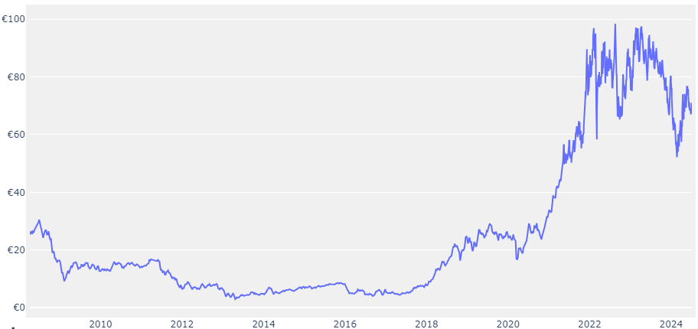
Päästöoikeuden hintakehitys
Hintakehitys 4/2008-07/2024
Lähde: https://sandbag.be/index.php/carbon-price-viewer/

Slide 5
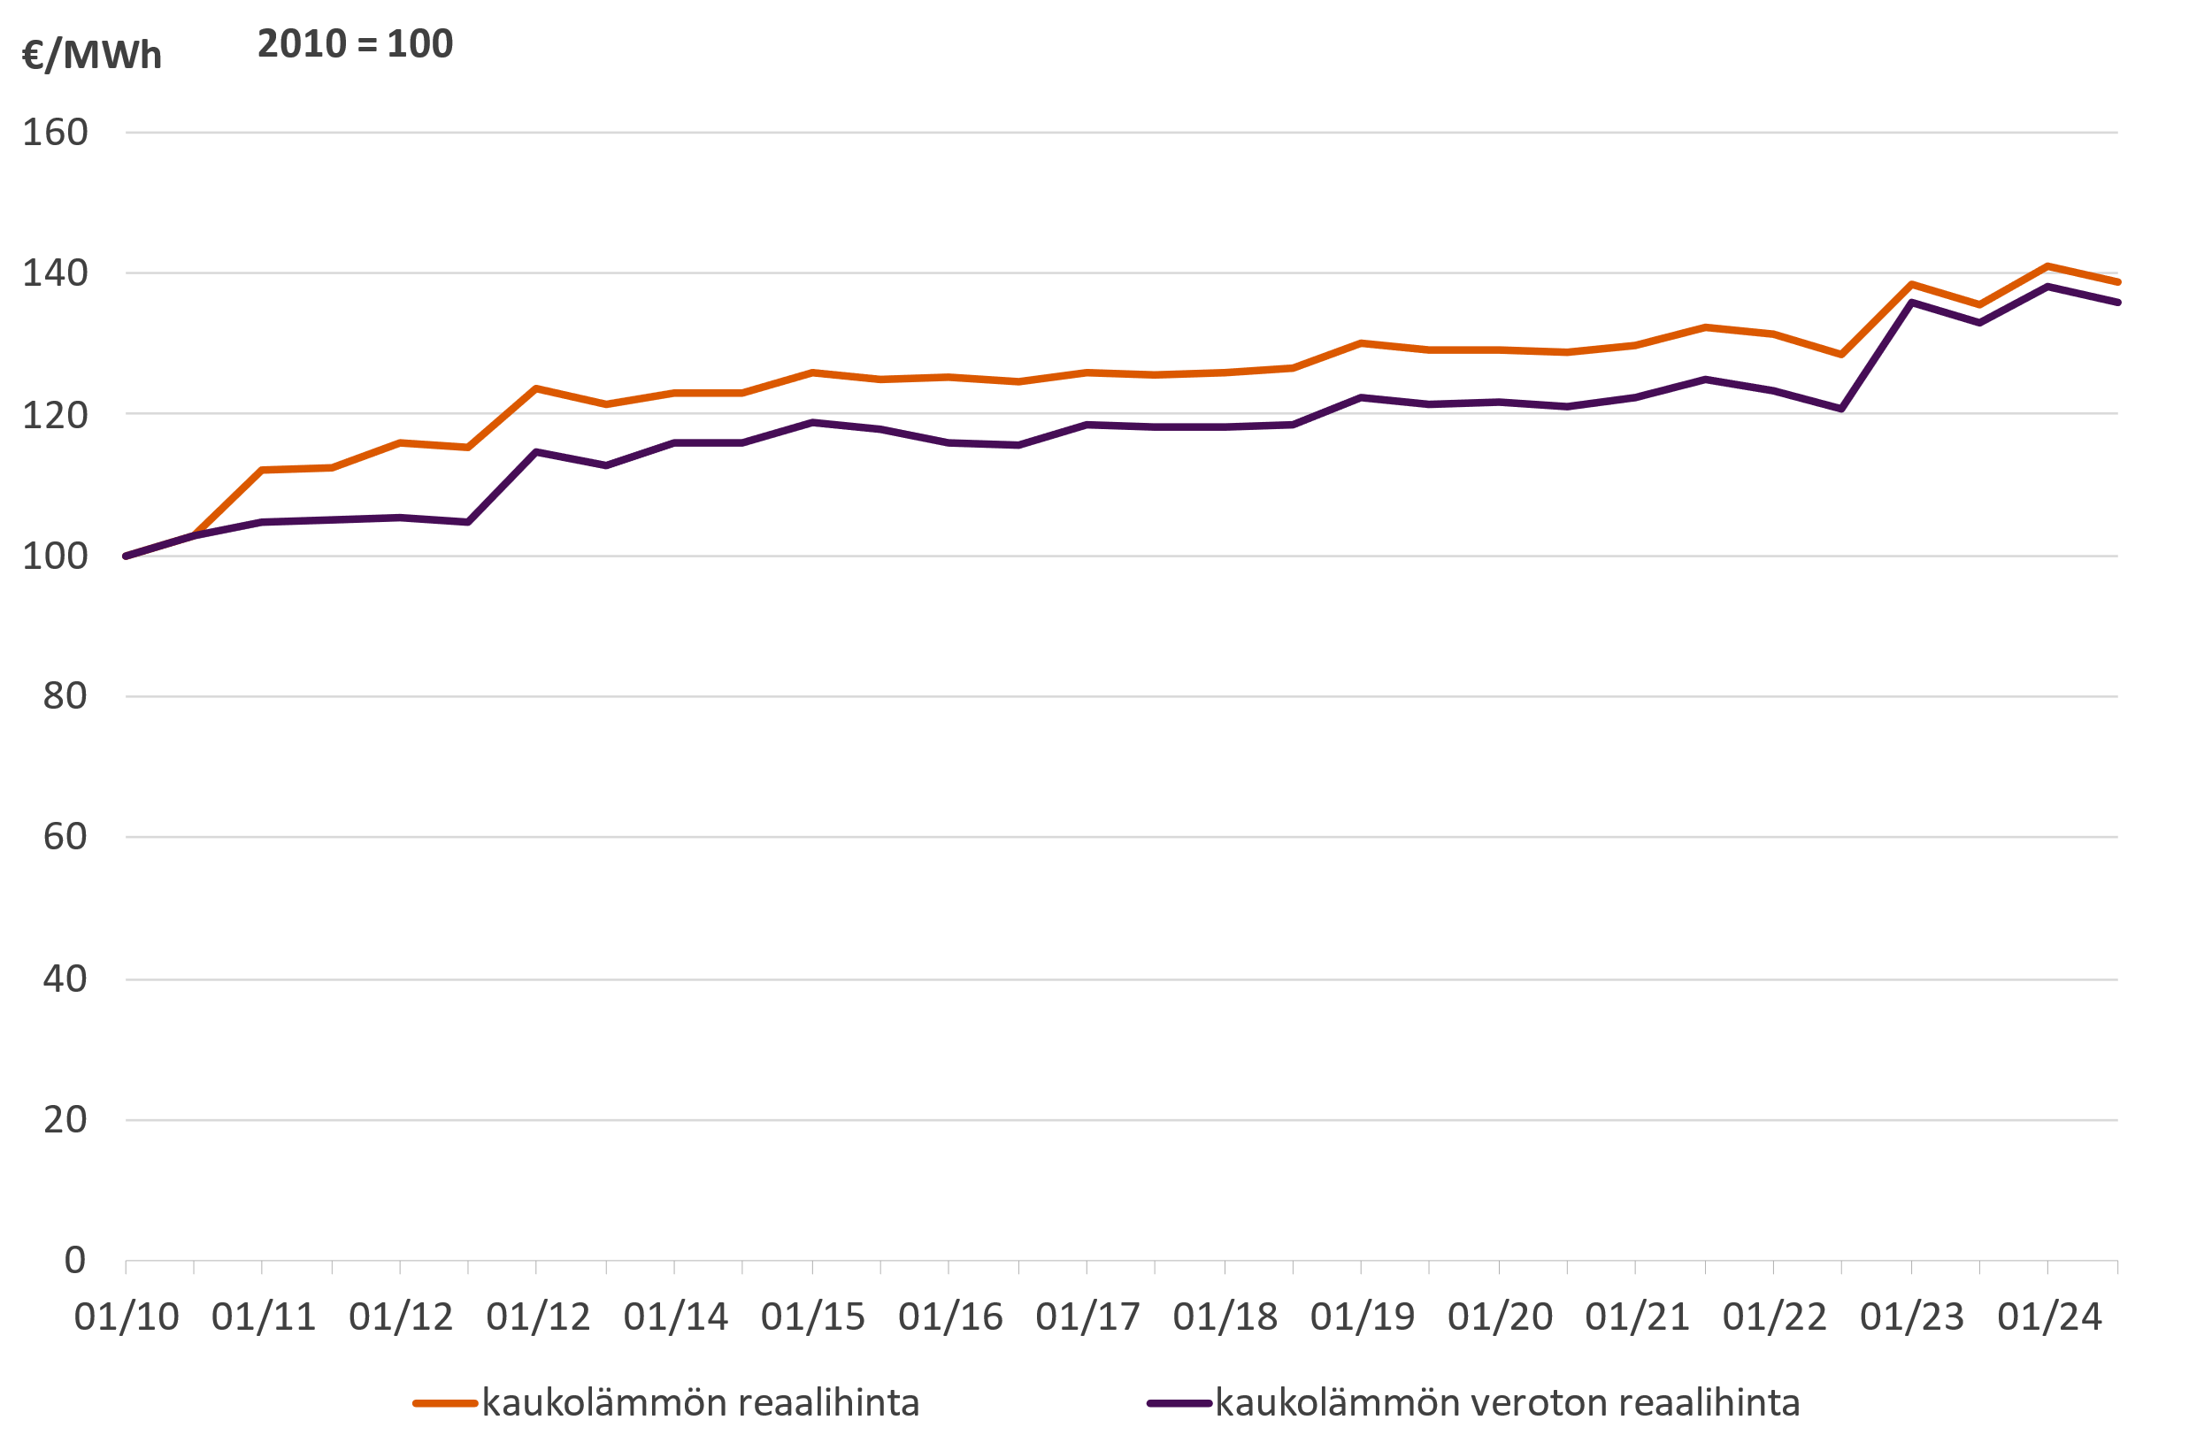
Kaukolämmön reaalihinnan kehitys
Kuluttajahintaindeksillä korjattuna, verollinen ja veroton keskihinta

Slide 6
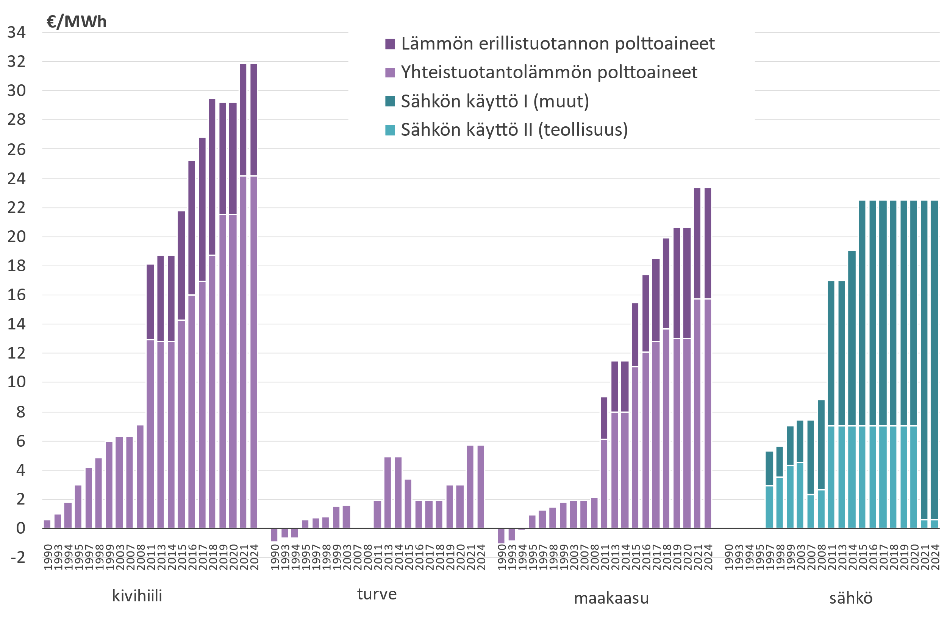
Energiaverojen kehitys
Kaukolämmön tuotannon polttoaineet ja sähkön käyttö
Kaukolämmön polttoaineisiin liittyy valmistevero, jonka suuruus riippuu siitä, tuotetaanko lämpö erillistuotannolla vai sähkön ja lämmön yhteistuotannolla.
Yhteistuotantolämmöllä on alennettu veroluokka, ja erillistuotannon valmisteverot ovat täysmääräisiä
Myös sähkökulutuksella on kaksi eri veroluokkaa, alempi II-veroluokka ja korkeampi I-veroluokka
Polttoaineiden valmisteveron ja arvonlisäveron osuus oli keskimäärin 24,7 % kaukolämmön keskihinnasta vuonna 2023.

